Slide 1
第3章 指令系统及汇编语言程序设计-2
3.4 指令系统
3.4.2 算术运算指令

Slide 2
3.4.2 算术运算指令
加法和减法指令
加 1/减 1 指令
求补指令
比较指令
乘法和除法指令
BCD码调整指令

Slide 3
3.4.2 算术运算指令——加减指令
1. 加法和减法指令（8/16）:
⑴ 不带进位/借位的加、减法指令
ADD reg ，reg/mem/imm
ADD mem，reg/imm ;(OP1←OP1+OP2 )
SUB reg ，reg/mem/imm
SUB mem ，reg/imm ;(OP1←OP1-OP2 )
判断指令书写是否正确？
ADD [BX] ，[SI]
ADD 30H , 40H

Slide 4
3.4.2 算术运算指令——加减指令
(2) 带进位/借位的加、减法指令
ADC reg ，reg/mem/imm
ADC mem，reg/imm ;(OP1←OP1+OP2+CF )
SBB reg ，reg/mem/imm6
SBB mem ，reg/imm ;(OP1←OP1-OP2-CF )
带进位/借位加减法, 主要用于多字节运算
注意：加减指令将影响标志位。两个正数相加，结果为负数；或两个负数相加，结果为正数，将产生溢出（OF=1）。

Slide 5
多字节运算：
与变量名相区别
例：计算 1234F000H+98765000H
ADD 0F000H，5000H
MOV AX，0F000H
1 2 3 4 F000H
ADD AX，5000H
+
9 8 7 6 5000H
、
；AX ← 4000H，CF ←1
A A A B 4000H
MOV BX，1234H
ADC BX，9876H
；BX ← AAABH，CF ←0

Slide 6
3-1. 计算多字节数据1122334455667788H与
99AABBCCDDEEFF00H的和
偏移地址
0000H
0001H
0002H
0003H
0004H
0005H
0006H
0007H
1122 3344 5566 7788H
88H
77H
66H
55H
44H
33H
22H
11H
+
99AA BBCC DDEE FF00H
AACC EF11 3355 7688H
D1 DB 88H,77H,66H,55H,44H,33H,22H,11H
; D1 DW 7788H,5566H,3344H,1122H

Slide 7
3-1. 计算多字节数据1122334455667788H与
99AABBCCDDEEFF00H的和
偏移地址
0008H
0009H
000AH
000BH
000CH
000DH
000EH
000FH
1122 3344 5566 7788H
00H
FFH
EEH
DDH
CCH
BBH
AAH
99H
+
99AA BBCC DDEE FF00H
AACC EF11 3355 7688H
D2 DB 00H,0FFH,0EEH,0DDH,0CCH,0BBH,0AAH,99H
; D2 DW 0FF00H,0DDEEH,0BBCCH,99AAH

Slide 8
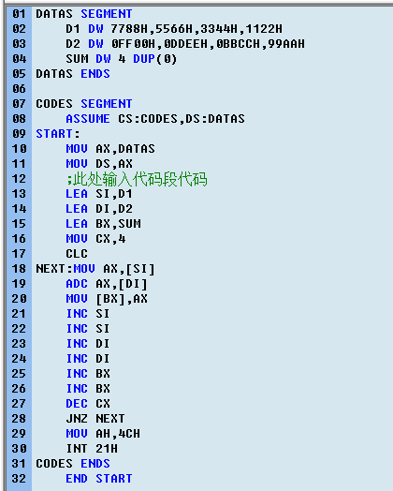
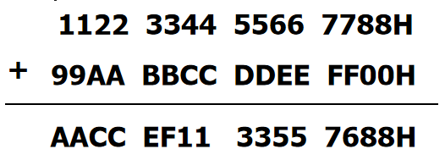
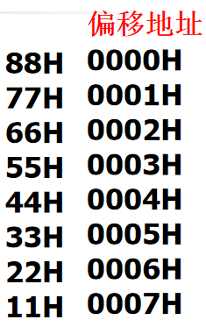
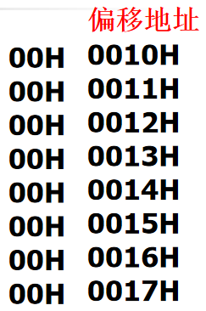
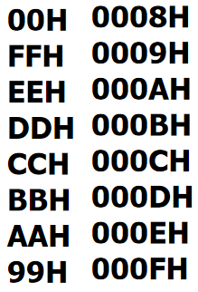
3-1、计算多字节数据1122334455667788H与 99AABBCCDDEEFF00H的和
SI
BX
;CF=0
DI

Slide 9
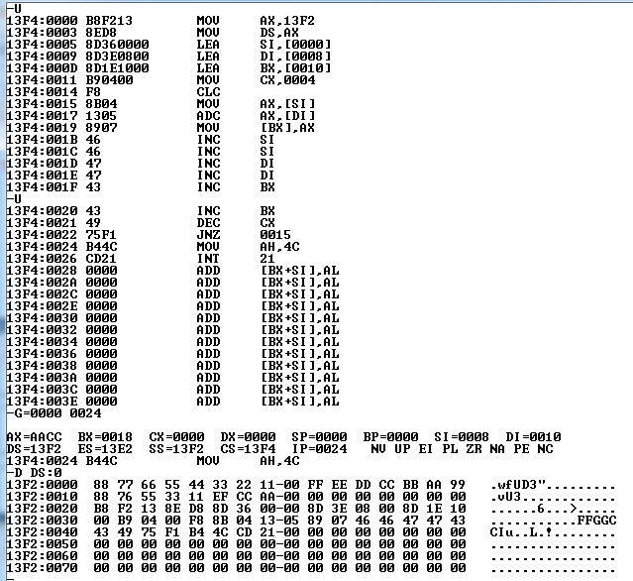
3-1、计算多字节数据1122334455667788H与 99AABBCCDDEEFF00H的和
查看结果时，需补充文字说明：
加数1的存放地址： …~… ，数据值为：…….H
加数2的存放地址： …~… ，数据值为：…….H
和的存放地址： …~… ，数据值为：…….H
;CF=0

Slide 10
3.4.2 算术运算指令——求补指令
2. 求补指令
NEG reg/imm ;reg/imm←0 - reg/imm
NEG 指令可用于已知某负数的绝对值求其补码，或已知某负数的补码求其绝对值。
例如：
MOV AL,56H ;AL=01010110B=+86
NEG AL ;AL=10101010B=(-86)_{补}
NEG AL ;AL=01010110B=+86
执行 NEG 指令，一般 CF=1，操作数为零时 CF=0。
当操作数为 80H（-128）或 8000H（-32768），执行 NEG 指令后结果不变，但 OF 置 1，其它情况 OF 均置 0。

Slide 11
3.4.2 算术运算指令——比较指令
3. 比较指令CMP
CMP reg, reg/mem/imm (8/16) CMP mem, reg/imm ; OP1 - OP2
特点：结果不送回目的操作数，源和目的操作数的值不
变，但影响 6 个状态标志位。
× × × × OF DF IF TF SF ZF × AF × PF × CF
例：CMP AX,BX ; AX－BX 置标志位
JZ NEXT ;ZF=1 转标号NEXT处

Slide 12
3.4.2 算术运算指令——乘除指令
4. 乘法和除法指令
（1）无符号数乘法指令: MUL reg/mem(8/16)
（2）有符号数乘法指令: IMUL reg/mem(8/16)
采用隐含寻址方式。乘法隐含目的操作数为 AX（与 DX），源操作数由指令给出。
(DX,AX)/AX←reg/mem*AX/AL
例:
MUL DL
MUL BX
MUL BYTE PTR[SI]
;AX ← AL*DL 字节乘法
;DX AX ← AX*BX字乘法
;AX ← AL*(DS*16+SI)
对无符号数乘法，如果乘积的高半部分不为零，则 CF=OF=1，否则 CF=OF=0。
对有符号数乘法，若乘积的高半部分是低半部分的符号位的扩展，则 CF=OF=0，否则 CF=OF=1。
对其他标志位均无定义。

Slide 13
3.4.2 算术运算指令——乘除指令
例：无符号数计算255*2
MOV AL,255
MOV BL,2
MUL BL
;AL=1111 1111B
;
;AX=0000 0001 1111 1110B
有符号数计算-1*2
MOV AL,-1
MOV BL,2
IMUL BL
;AL=1111 1111B
;
;AX=1111 1111 1111 1110B

Slide 14
3.4.2 算术运算指令——乘除指令
4. 乘法和除法指令
（3）无符号数除法指令: DIV reg/mem(8/16)
（4）有符号数除法指令: IDIV reg/mem(8/16)
采用隐含寻址方式。除法隐含了被除数，除数由指令
给出，除数不能为立即数。
AX 除以 8 位 reg/mem，商→AL，余数→AH
DX,AX 除以 16 位 reg/mem，商→AX，余数→DX
DIV DL ；AX/DL→商AL，余数→ AH
DIV BX ；DX，AX/BX→商AX，余数→ DX
DIV BYTE PTR[ SI ] ；操作？
注意：
指令要求被除数是除数的双倍字长
当商超出AL或AX范围，计算机产生0号除法错中断
除法指令对六个标志位均无影响。

Slide 15
扩展指令
5. 字节转换为字指令CBW
格式：CBW ；AL中的符号位扩展到AH中
例： MOV AL， 25H ；0010 0101B
CBW ；AH=00H，即AX=0025H
6. 字转换为双字指令CWD
格式：CWD ；AX中的符号位扩展到DX中
例： MOV AX， 8025H ；AX=1000 0000 0010 0101B
CWD ；DX=FFFFH，即DX.AX=FFFF8025H

Slide 16
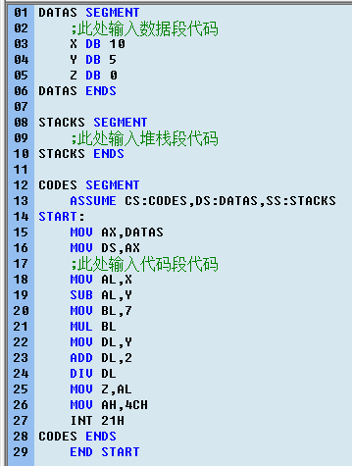
3.4.2 算术运算指令
例4-1. 计算表达式 Z = ((X-Y)*7) /(Y+2)的值，已知X=10，Y=5。
X-Y
；被乘数在AL，
；乘数自定义
；积在AX
*7
Y+2
；被除数在AX，
；除数自定
；商在AL
/

Slide 17
3.4.2 算术运算指令——BCD码调整指令
28H
+26H
4EH
28H
+26H
54H
6. BCD 码（十进制数）调整指令
（1）加法的十进制调整指令DAA
例： 计算 28+26
MOV AL，28H
ADD AL，26H
DAA ；对AL调整，
+6
；AL ← 28H
；AL ← 28H+26H=4EH
AL ← 4EH+06H=54H
调整方法：结果大于9或有向高位进位，加6调整
使用：仅对AL调整，加法结果必须存放在AL中。
ADD ADC
DAA DAA

Slide 18
3.4.2 算术运算指令——BCD码调整指令
26H
- 18H
0EH
26H
- 18H
08H
（2）减法的十进制调整指令DAS
例： 计算 26-18
-6
MOV AL，26H
SUB AL，18H
DAS ;对AL调整,
；AL ← 26H
；AL ← 26H-18H=0EH
AL ← 0EH-06H=08H
调整方法：结果大于9或有向高位借位，减6调整
使用：仅对AL调整，减法结果必须存放在AL中。
SUB SBB
DAS DAS

Slide 19
3.4.2 算术运算指令——BCD码调整指令
例3-2. 计算8字节的BCD码十进制数1122334455667788H与 9988776655443322H的和
偏移地址
0000H
0001H
0002H
0003H
0004H
0005H
0006H
0007H
0008H
00
11 22 33 44 55 66 77 88H
88H
77H
66H
55H
44H
33H
22H
11H
00H
+
00
99 88 77 66 55 44 33 22H
00
AA AA AA AA AA AA AA AAH
DAA
01 11 11 11 11 11 11 11 10H

Slide 20
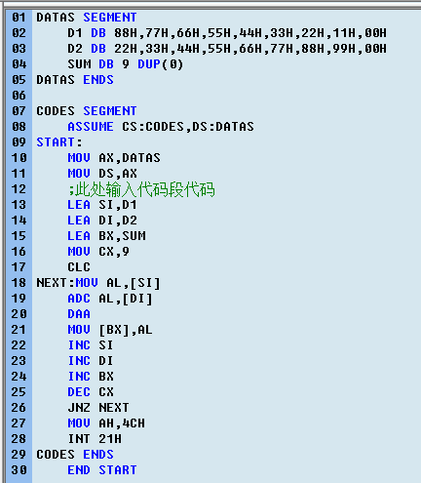
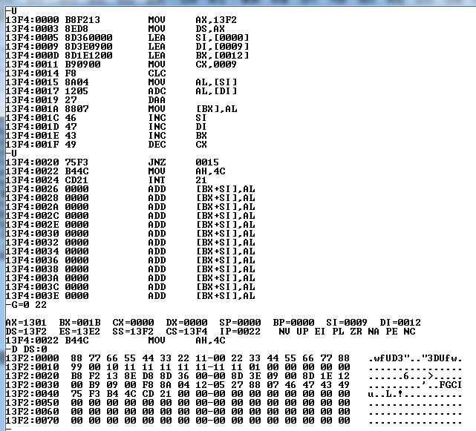
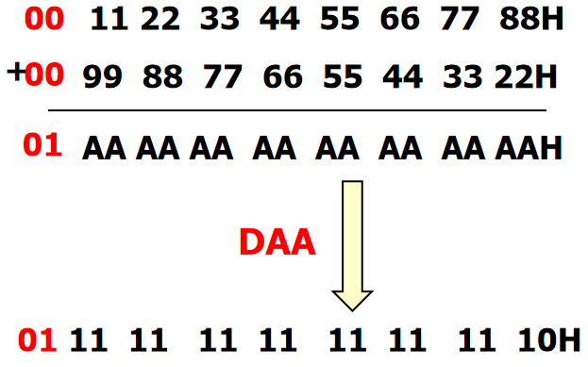

Slide 21
习题3-3. 计算10个数据的和
每个数据为8位
每个数据为16位
初始化
初始化
BX指向BLOCK
AL ←0
CX←10
BX指向BLOCK
AX ←0
CX←10
循环体
循环体
AL ←AL+[BX]
AX ←AX+[BX]
BX← BX+1
CX← CX-1
BX← BX+2
CX← CX-1
循环控制
循环控制
N
N
CX=0
CX=0
Y
Y
结束
结束

Slide 22
习题3-4. 计算10个以压缩BCD码表示的十进制数
的和(8位数)
初始化
BX指向BLOCK
AL ←0
CX←10
循环体
AL ←AL+[BX]
DAA
BX← BX+1
CX← CX-1
循环控制
N
CX=0
Y
结束

Slide 23
条件转移指令(JCC OP1)
条件转移指令JCC根据指定的条件确定程序是否发生转移。其通用格式为：
JCC OP1 ；条件满足,发生转移
；IP←IP＋8位位移量；
；否则，顺序执行
注意：在 8086/8088 中，所有条件转移指令都为短转移(转移距离为-128~+127)。
JCC指令不影响标志，但要利用标志。

Slide 24
条件转移指令(JCC OP1)
（1）直接检测标志
可测标志位有：
CF、ZF、SF、
OF、PF
指令助记符 测试条件 指令功能
JC CF=1 有进位
JNC CF=0 无进位
JZ/JE ZF=1 结果为零
JNZ/JNE ZF=0 结果不为零
JS SF=1 符号为负
JNS SF=0 符号为正
JO OF=1 溢出
JNO OF=0 无溢出
JP/JPE PF=1 偶数个1
JNP/JPO PF=0 奇数个1
Notes:
Jcc指令实际虽然只有16条，但却有30个助记符
采用多个助记符，目的是为了方便记忆和使用

Slide 25
条件转移指令(JCC OP1)
（2）间接检测标志
类别 指令助记符 指令功能 标志位
无符号数
比较
Above
Below
有符号数
比较
Great
Less
JA / JNBE 高于/不低于等于
JAE / JNB 高于等于/不低于
JB / JNAE 低于/不高于等于
JBE / JNA 低于等于/不高于
CF=0且ZF=0
CF=0或ZF=1
CF=1
CF=1或ZF=1
JG / JNLE 大于/不小于等于
JGE / JNL 大于等于/不小于
JL / JNGE 小于/不大于等于
JLE / JNG 小于等于/不大于
SF=OF且ZF=0
SF=OF或ZF=1
SF≠OF
SF≠OF或ZF=1

Slide 26
习题5-1. 找出2040H单元和2041H单元的大数，并送
2042H单元（数据自己定义）
MOV AL, [2040H]
CMP AL, [2041H]
AL←[2040H]
AL –[2041H]
JA GREAT
Y
AL >[2041H]？
；AL大时，转GREAT
；否则顺序往下执行
N
MOV AL, [2041H]
AL←[2041H]
GREAT: MOV [2042H], AL
GREAT
[2042H] ← AL
Notes:
AL >[2041H]用CF=1更好理解

Slide 27
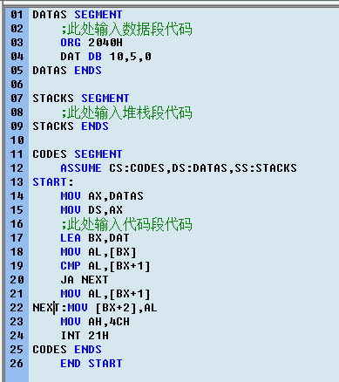
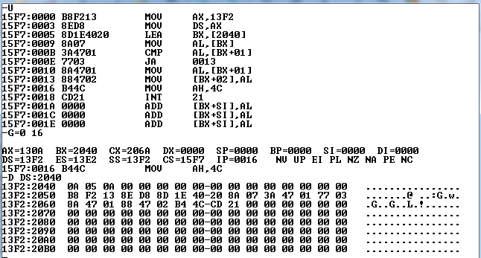
习题5-1. 找出2040H单元和2041H单元的大数，并送
2042H单元（数据自己定义）
MOV AL, [2040H]
CMP AL, [2041H]
AL←[2040H]
AL –[2041H]
JA GREAT
Y
AL >[2041H]
；AL大时，转GREAT
；否则顺序往下执行
N
MOV AL, [2041H]
AL←[2041H]
GREAT: MOV [2042H], AL
GREAT
[2042H] ← AL

Slide 28
习题5-2. 找出10个数（8位数）里的最大数（数据
自己定义）
初始化
BX指向BLOCK
AL ←[BX]
BX ←BX+1
CX←9
LEA BX, BLOCK
MOV AL, [BX]
INC BX
MOV CX, 9
AGAIN:CMP AL, [BX]
JG NEXT
MOV AL, [BX]
NEXT:INC BX
DEC CX
JNZ AGAIN
MOV AH, 4CH
INT 21H
BLOCK
12H
34H
78H
56H
…
AL
Y
AL>[BX]
循环体
N
AL ←[BX]
BX← BX+1
CX← CX-1
循环控制
;大数在AL
N
CX=0
Y
结束

Slide 29
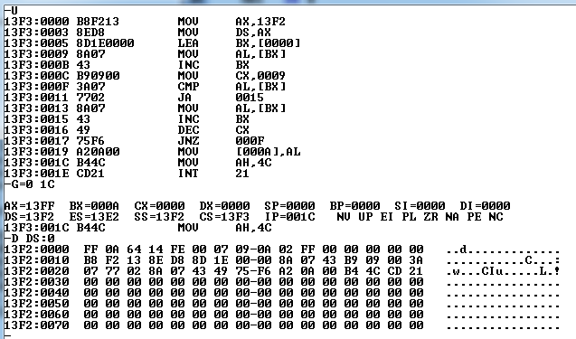
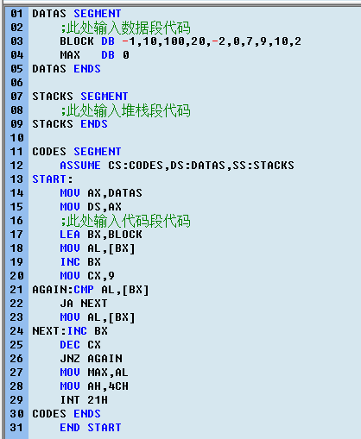
无符号比较

Slide 30
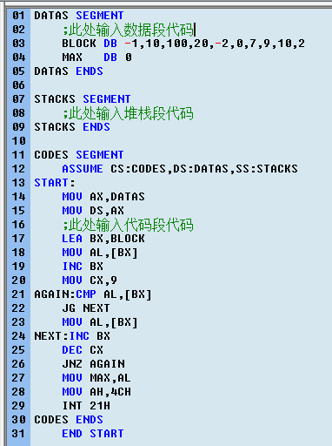
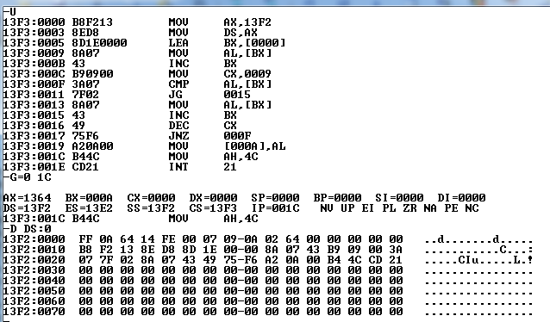
有符号比较

Slide 31
自己完成以下题目：
5-3. 找出10个数（16位数）里的最小数（数据自己定义）
6-1. 找出10个数（8位数）里的正数个数（数据自己定义）
6-2. 找出10个数（16位数）里的负数个数（数据自己定义）
先画流程图，在完成数据定义、语句编写

